Slide 1

ระบบแจ้งซ้อมปัญหาหอพัก มหาวิทยาลัยสงขลานครินทร์
วิทยาเขตภูเก็ต

Slide 2
วัตถุประสงค์การจัดทำระบบแจ้งซ้อมปัญหาหอพัก
เพื่อความสะดวกในการแจ้งซ้อมปัญหาหอพักสำหรับนักศึกษา
เพื่อความสะดวกกับเจ้าหน้าที่หอพักในการเข้าซ่อมเมื่อมีการแจ้งซ้อมจากนักศึกษา
เพื่อประหยัดเวลาในการเข้าเช็คดูคุรุภัณฑ์ที่มีปัญหาเพื่อเตรียมอุปกรณ์ที่เหมาะสม

Slide 3
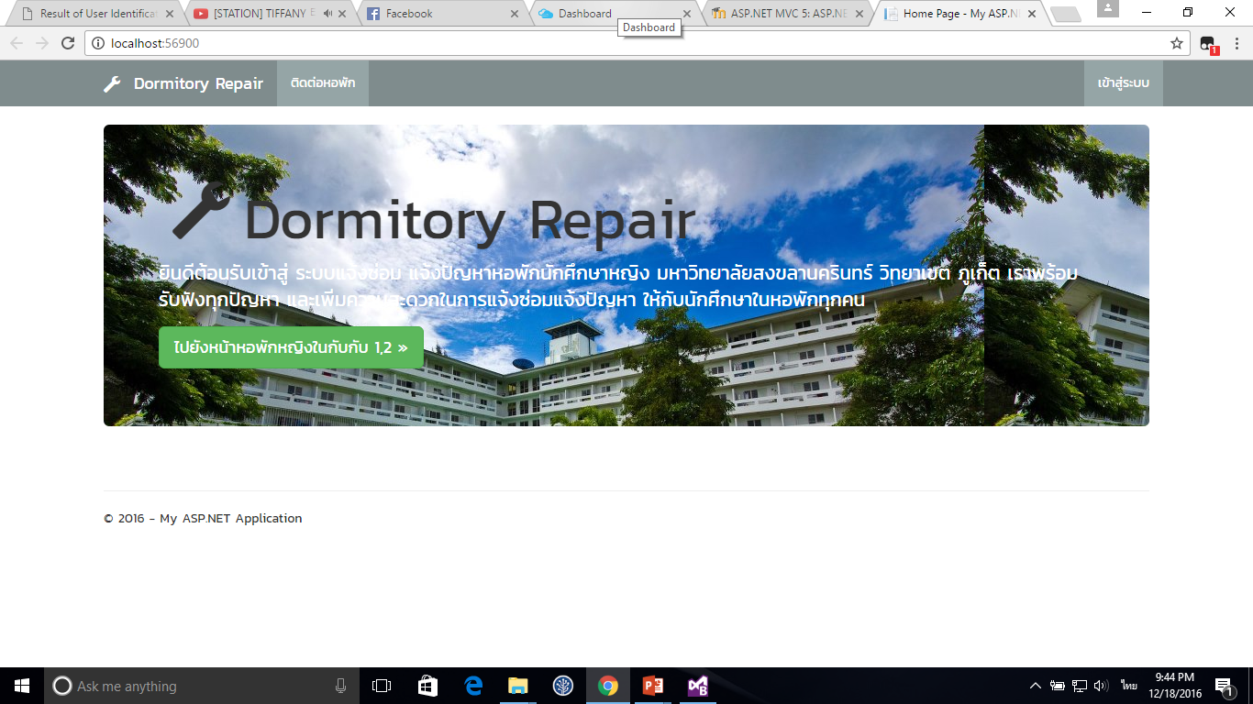
หน้าจอระบบแจ้งซ้อมปัญหาหอพัก

Slide 4
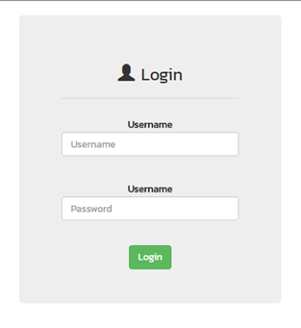
ฟังก์ชันหน้าจอระบบแจ้งซ้อมปัญหาหอพัก
1.สามารถทำการ Login ในส่วนของนักศึกษาและเจ้าหน้าที่หอพักได้
2. สามารถคลิ๊กปุ่ม “ ไปยังหน้าหอพักหญิงในกำกับ” ได้เพื่อลิงค์
กับเว็ปไซต์ของหอพักพัก

Slide 5
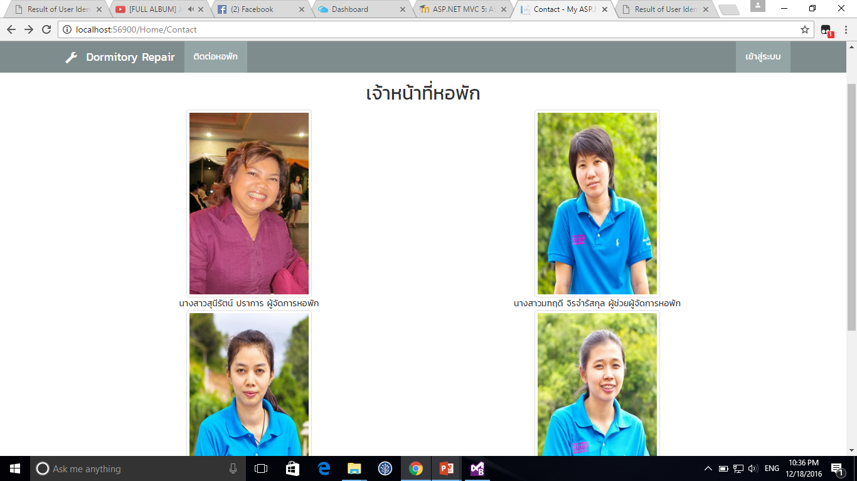
ฟังก์ชันหน้าจอระบบแจ้งซ้อมปัญหาหอพัก(ต่อ)
3. สามารถคลิ๊กในส่วนของ “ติดต่อหอพัก” เพื่อดูเจ้าหน้าที่ที่ดูแลหอได้

Slide 6
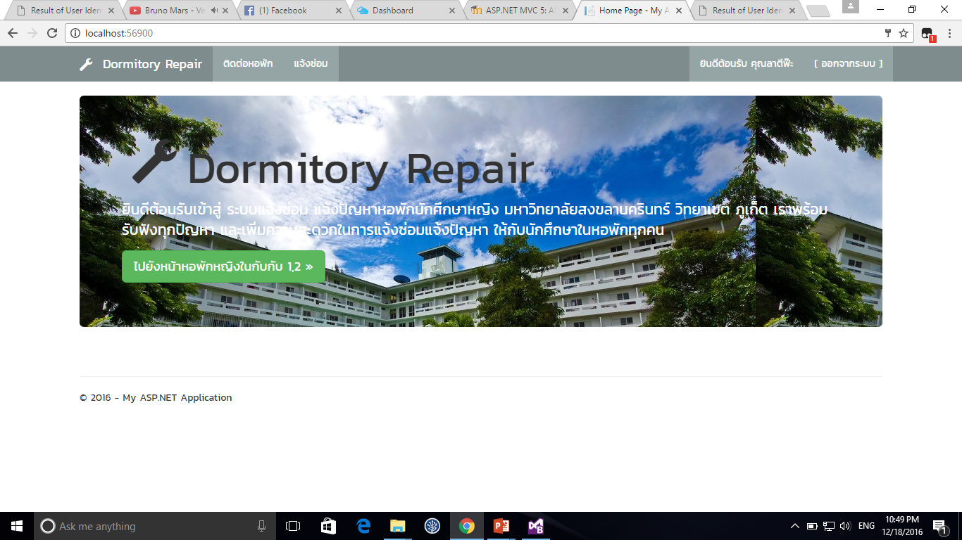
หน้าจอการใช้งานสำหรับนักศึกษา
เมื่อนักศึกษาต้องแจ้งซ่อมปัญหาภายในห้องพัก
เพื่อติดต่อเจ้าหน้าที่หอพัก
เมื่อนักศึกษาทำการเข้าสู่ระบบเรียบร้อยแล้ว

Slide 7
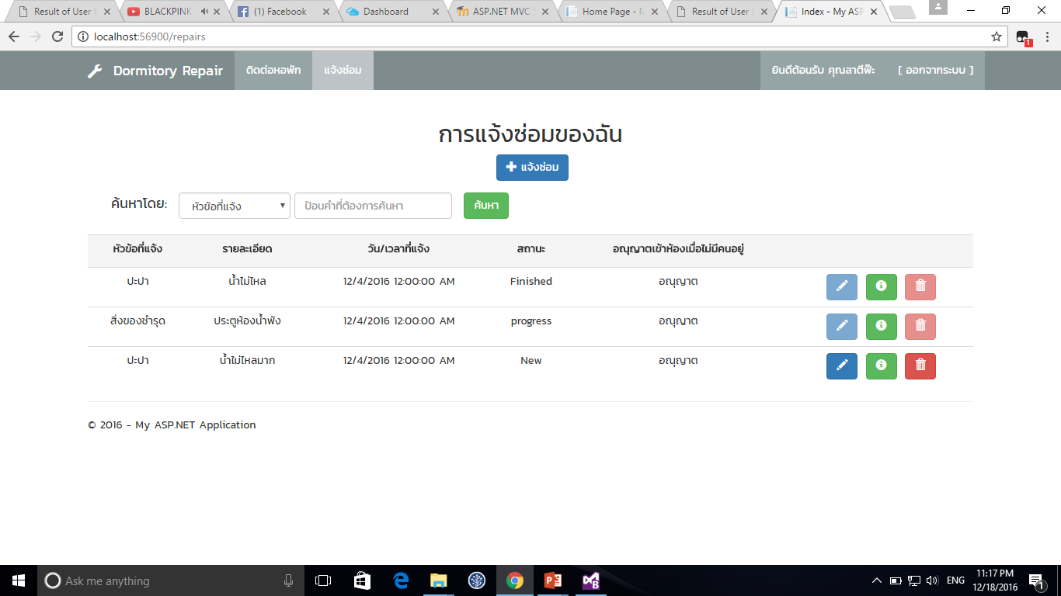
หน้าการแจ้งซ่อม
เพิ่มรายการแจ้งซ่อม
ปุ่มเมื่อต้องการแก้ไข
ปุ่มเมื่อต้องการลบ
ปุ่มดูรายละเอียด

Slide 8
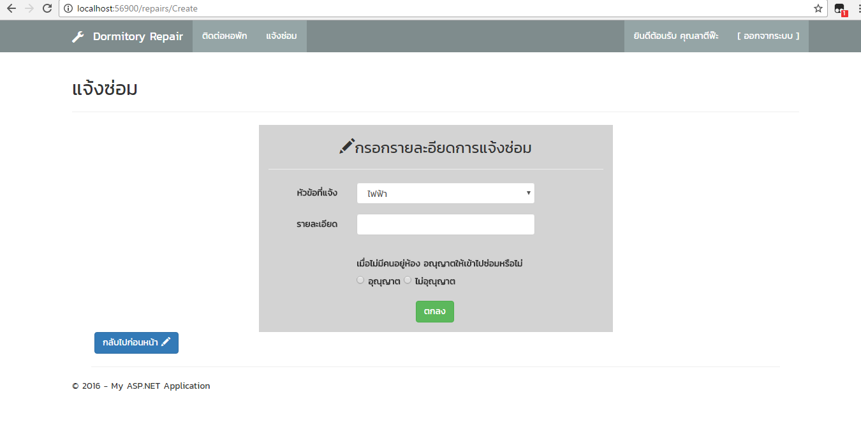
หน้าจอการแจ้งซ่อมของนักศึกษา

Slide 9
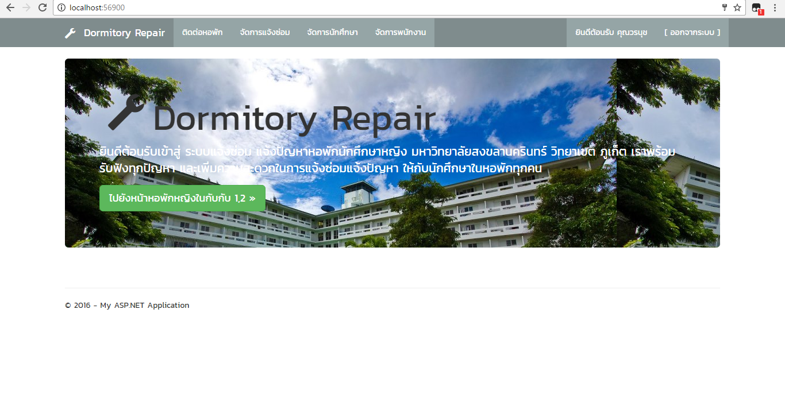
หน้าจอการใช้งานสำหรับเจ้าหน้าที่หอพัก

Slide 10
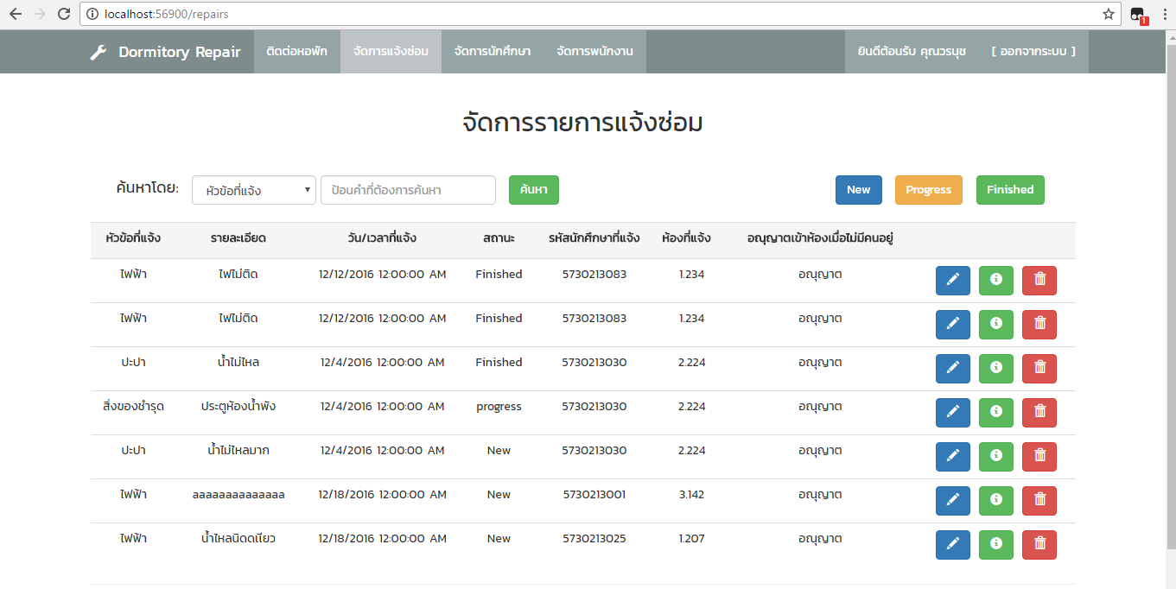
หน้าจอจัดการแจ้งซ่อม

Slide 11
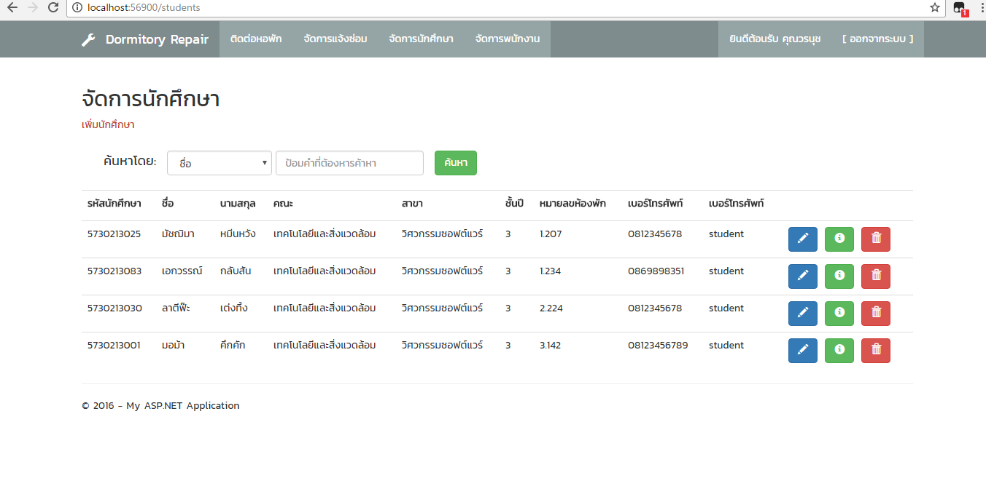
หน้าจอจัดการนักศึกษา

Slide 12
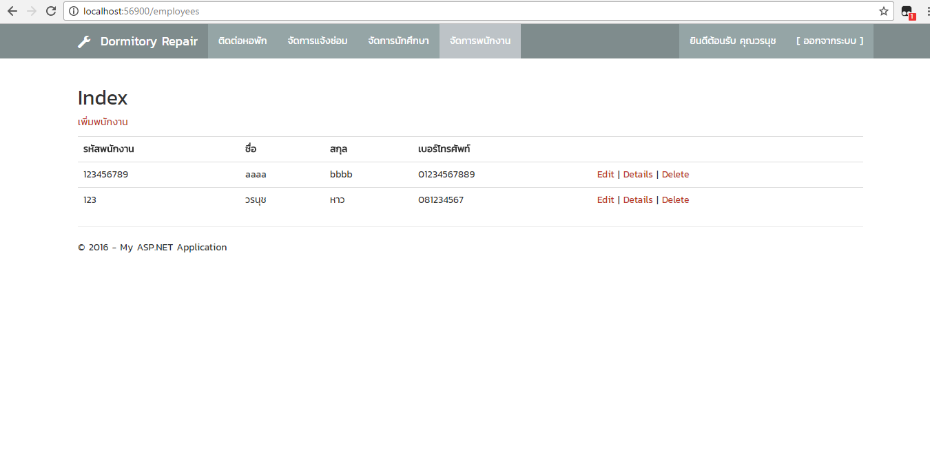
หน้าจอจัดการพนักงาน

Slide 13
Group members
Kittipat Teehor 5630213035
Miss. Matchima Meenwang 5730213025
MR. Woramet Rattanasengtong 5730213049
Miss. Lateefah Tangting 5730213030
MR. Jirapas Kongtong 5730213069
Miss. Marina Mad a dam 5730213101

